Slide 1
第3章 面向对象(上)
Java基础入门（第3版）

Slide 2
学习目标/Target
了解面向对象的思想，能够说出面向对象的三个特性
掌握类的定义，能够独立完成类的定义
掌握对象的创建和使用，能够完成对象创建，用对象访问对象属性和方法
掌握对象的引用传递，能够独立实现对象的引用传递
熟悉Java的4种访问控制权限，能够在类中灵活使用访问控制权限

Slide 3
学习目标/Target
熟悉类的封装特性，能够说出为什么要封装以及如何实现封装
掌握构造方法的定义和重载，能够独立定义构造方法，重载构造方法
熟悉this关键字，能够使用this调用成员属性、成员方法、构造方法
了解代码块的应用，能够说出普通代码块和构造块的特点
熟悉static关键字的使用，能够说出静态（属性、方法、代码块）的特点

Slide 4
章节概述/ Summary
前面学习的知识都属于Java的基本程序设计范畴，属于结构化的程序开发，若使用结构化方法开发软件，其稳定性、可修改性和可重用性都比较差。在软件开发过程中，用户的需求随时都有可能发生变化，为了更好地适应用户需求的变化，Java语言采用了面向对象的程序设计思想。在接下来的章节中，将为读者详细讲解Java语言面向对象的特性。

Slide 5
目录/Contents
01
面向对象的思想
02
类与对象
03
封装性
04
构造方法

Slide 6
目录/Contents
05
this关键字
06
代码块
07
static关键字

Slide 7
3.1
面向对象的思想

Slide 8

3.1 面向对象的思想
先定一个小目标！
了解面向对象的思想，能够说出面向对象的三个特性

Slide 9
3.1 面向对象的思想
面向对象思想
面向对象是一种符合人类思维习惯的编程思想。现实生活中存在各种形态不同的事物，这些事物之间存在着各种各样的联系。在程序中使用对象映射现实中的事物，使用对象的关系描述事物之间的联系，这种思想就是面向对象。面向对象是把构成问题的事物按照一定规则划分为多个独立的对象，然后通过调用对象的方法来解决问题。当然，一个应用程序会包含多个对象，通过多个对象的相互配合实现应用程序的功能，这样当应用程序功能发生变动时，只需要修改个别的对象就可以了，从而使代码维护起来更加方便。

Slide 10
3.1 面向对象的思想
1．封装性
封装是面向对象的核心思想，它有两层含义，第一层含义是指把对象的属性和行为看成是一个密不可分的整体，将这两者“封装”在一起（即封装在对象中）；另外一层含义指“信息隐藏”，将不想让外界知道的信息隐藏起来。例如，驾校的学员学开车，只需要知道如何操作汽车，无需知道汽车内部是如何工作的。

Slide 11
3.1 面向对象的思想
2．继承性
继承性主要描述的是类与类之间的关系，通过继承，可以在原有类的基础上，对原有类的功能进行扩展。例如，有一个汽车类，该类描述了汽车的普通特性和功能。进一步再产生轿车类，而轿车类中不仅应该包含汽车的特性和功能，还应该增加轿车特有的功能，这时，可以让轿车类继承汽车类，在轿车类中单独添加轿车特性和方法就可以了。继承不仅增强了代码的复用性、提高了开发效率，还降低了程序产生错误的可能性，为程序的维护以及扩展提供了便利。

Slide 12
3.1 面向对象的思想
3．多态性
多态性是指在一个类中定义的属性和方法被其他类继承后，它们可以具有不同的数据类型或表现出不同的行为，这使得同一个属性和方法在不同的类中具有不同的语义。例如，汽车和飞机同样作为交通工具，汽车在陆地上行驶，而飞机在天空中飞行，所以不同的对象，所表现的行为是不一样的。多态的特性使程序更抽象、便捷，有助于开发人员设计程序时分组协同开发。

Slide 13
3.2
类与对象

Slide 14
3.2.1 类的定义
先定一个小目标！
掌握类的定义，能够独立完成类的定义

Slide 15
3.2.1 类的定义
类的定义
在面向对象的思想中最核心的就是对象，创建对象的前提是需要定义一个类，类是Java中一个重要的引用数据类型，也是组成Java程序的基本要素，所有的Java程序都是基于类的。
类是对象的抽象，用于描述一组对象的共同特征和行为。类中可以定义成员变量和成员方法，其中，成员变量用于描述对象的特征，成员变量也被称作对象的属性；成员方法用于描述对象的行为，可简称为方法。

Slide 16
3.2.1 类的定义
类的语法格式定义
类的定义格式如下所示：
class 类名{
成员变量；
成员方法；
}

Slide 17

3.2.1 类的定义
根据上述格式定义一个学生类，成员变量包括姓名（name）、年龄（age）、性别（sex）；成员方法包括读书read()。学生类定义的示例代码如下所示。
class Student {
String name; // 声明String类型的变量name
int age; // 声明int类型的变量age
String sex; // 声明String类型的变量sex
// 定义 read () 方法
void read() {
System.out.println("大家好，我是" + name + ",我在看书!");
}
}
以上代码中定义了一个学生类。其中，Student是类名，name、age、sex是成员变量，read()是成员方法，在成员方法read()中可以直接访问成员变量name。

Slide 18

脚下留心
局部变量与成员变量的不同
在Java中，定义在类中的变量被称为成员变量，定义在方法中的变量被称为局部变量。如果在某一个方法中定义的局部变量与成员变量同名，这种情况是允许的，此时，在方法中通过变量名访问到的是局部变量，而并非成员变量。请阅读下面的示例代码：

Slide 19
脚下留心
局部变量与成员变量的不同
class Student {
int age = 30; // 类中定义的变量被称作成员变量
void read() {
int age = 50; // 方法内部定义的变量被称作局部变量
System.out.println("大家好，我" + age + "岁了,我在看书!");
}
}
上述代码中，在Student类的read ()方法中有一条打印语句，打印了变量age，此时打印的是局部变量age，也就是说当有另外一个程序调用read()方法时，输出的age值为50，而不是30。

Slide 20
3.2.2 对象的创建与使用
先定一个小目标！
掌握对象的创建和使用，能够独立完成对象的创建，并通过对象访问对象属性和方法

Slide 21
3.2.2 对象的创建与使用
对象的创建格式
上一节定义了一个Student类，要想使用一个类则必须要创建该类的对象。在Java程序中可以使用new关键字创建对象，使用new关键字创建对象的具体格式如下：
类名 对象名称 = null;
对象名称 = new 类名();

Slide 22
3.2.2 对象的创建与使用
上述格式中，创建对象分为声明对象和实例化对象两步，也可以直接通过下面的方式创建对象，具体格式如下：
类名 对象名称 = new 类名();
例如，创建Student类的实例对象，示例代码如下：
Student stu = new Student();

Slide 23
3.2.2 对象的创建与使用
了解对象的创建之后，就可以使用类创建对象，示例代码如下。
创建对象示例代码
class Student {
String name; // 声明姓名属性
void read() {
System.out.println("大家好，我是" + name + ",我在看书!");
}
}
public class Test {
public static void main(String[] args[]) {
Student stu = new Student(); //创建并实例化对象
}
}

Slide 24
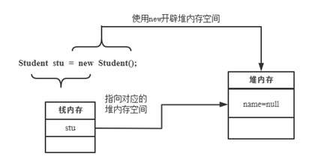
3.2.2 对象的创建与使用
上述代码在main()方法中实例化了一个Student对象，对象名称为stu。使用new关键字创建的对象是在堆内存分配空间。stu对象的内存分配如下图所示。
示例代码内存分析

Slide 25
3.2.2 对象的创建与使用
创建对象后，可以使用对象访问类中的某个属性或方法，对象属性和方法的访问通过“.”运算符实现，具体格式如下。
对象属性和方法的访问方式
对象名称.属性名
对象名称.方法名

Slide 26
3.2.2 对象的创建与使用
下面通过一个案例学习对象属性的访问和方法的访问。具体代码如下所示。
案例演示
1class Student {
2 String name; // 声明姓名属性
3 void read() {
4 System.out.println("大家好，我是" + name);
5 }
6}
7public class Example01 {
8 public static void main(String[] args) {
9 Student stu1 = new Student(); // 创建第一个Student对象
10 Student stu2 = new Student(); // 创建第二个Student对象
11 stu1.name = "小明"; // 为stu1对象的name属性赋值
12 stu1.read(); // 调用对象的方法
13 stu2.name = "李华";
14 stu2.read();
15 }
16}

Slide 27
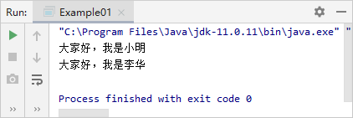
3.2.2 对象的创建与使用
案例运行结果
运行代码，控制台显示的运行结果如下图所示。

Slide 28
3.2.2 对象的创建与使用
案例运行结果分析
由上图所示的运行结果分析可知，stu1对象和stu2对象在调用read()方法时，打印的name值不相同。这是因为stu1对象和stu2对象在系统内存中是两个完全独立的个体，它们分别拥有各自的name属性，对stu1对象的name属性进行赋值并不会影响到stu2对象name属性的值。

Slide 29
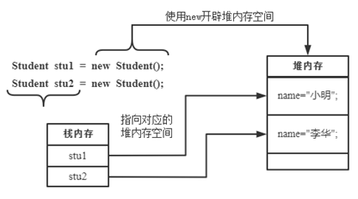
3.2.2 对象的创建与使用
对象运行后内存变化分析
stu1对象和stu2对象的内存变化如下图所示。
由图可知，程序分别实例化了两个Student对象stu1和stu2，stu1和stu2分别指向各自的堆内存空间。

Slide 30
3.2.3 对象的引用传递
先定一个小目标！
掌握对象的引用传递，能够说明引用传递对象在内存中的变化

Slide 31
3.2.3 对象的引用传递
类属于引用数据类型，引用数据类型就是指内存空间可以同时被多个栈内存引用。下面通过一个案例详细讲解对象的引用传递，具体代码如下所示。
案例演示
1class Student {
2 String name; // 声明姓名属性
3 int age; // 声明年龄属性
4 void read() {
5 System.out.println("大家好，我是"+name+"，年龄"+age);
6 }
7}
8class Example02 {
9 public static void main(String[] args) {

Slide 32
3.2.3 对象的引用传递
案例演示
10 Student stu1 = new Student(); //创建stu1对象并实例化
11 Student stu2 = null; //创建stu2对象，但不对其进行实例化
12 stu2 = stu1; //stu1给stu2分配空间使用权
13 stu1.name = "小明"; //为stu1对象的name属性赋值
14 stu1.age = 20;
15 stu2.age = 50;
16 stu1.read(); //调用对象的方法
17 stu2.read();
18 }
19}

Slide 33
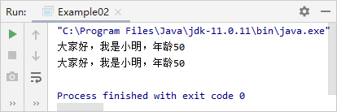
3.2.3 对象的引用传递
案例运行结果
运行代码，控制台显示的运行结果如下图所示。

Slide 34
3.2.3 对象的引用传递
案例运行结果分析
由上图所示的运行结果分析可知，stu1对象和stu2对象输出的内容是一致的，这是因为stu2对象获得了stu1对象的堆内存空间的使用权。在文件3-2中，第14行代码对stu1对象的age属性赋值之后，第15行代码通过stu2对象对age属性值进行了修改。实际上所谓的引用传递，就是将一个堆内存空间的使用权给多个栈内存空间使用，每个栈内存空间都可以修改堆内存空间的内容。

Slide 35
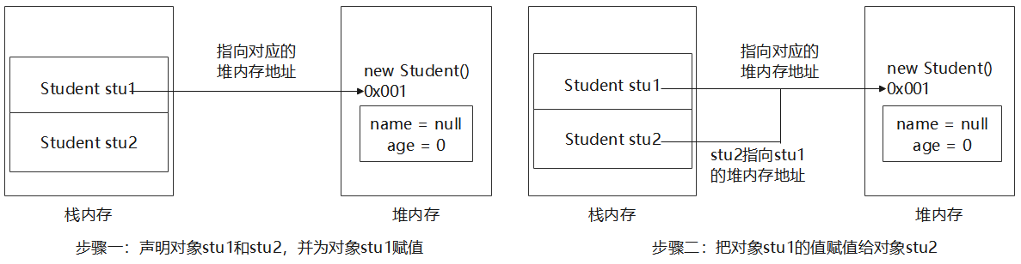
3.2.3 对象的引用传递
对象引用传递内存分配
stu1对象和stu2对象引用传递的内存分配如下图所示。

Slide 36
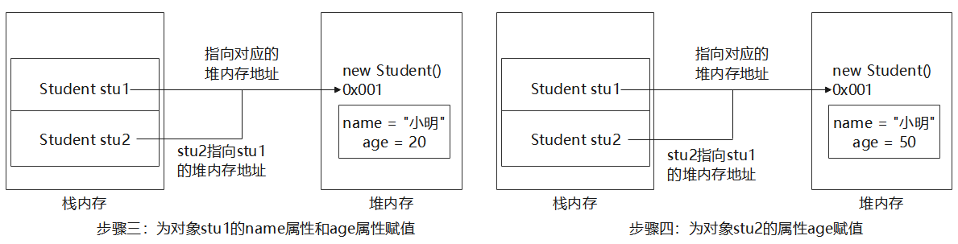
3.2.3 对象的引用传递

Slide 37
3.2.3 对象的引用传递
第一步声明对象stu1和stu2，并使用new创建Student对象赋值给stu1，使用new创建对象时会开辟一个堆内存空间，对象stu1指向开辟的堆内存地址0x001；
第二步通过对象stu1给对象stu2分配内存空间使用权，对象stu2指向堆内存地址0x001；第三步由于对象stu1指向堆内存地址0x001，所以对象stu1修改属性值时，就是修改堆内存中对象的值，堆内存中name的值修改为“小明”，age的值修改为20；
第四步与第三步类似，对象stu2也指向堆内存地址0x001，堆内存中age的值修改为50，最终结果对象stu1的age属性值也是50。
注意：一个栈内存空间只能指向一个堆内存空间，如果想要再指向其他堆内存空间，就必须先断开已有的指向才能分配新的指向。

Slide 38
3.2.4 访问控制权限
先定一个小目标！
熟悉访问控制权限，能够说出private、 default、protected和public的访问权限

Slide 39
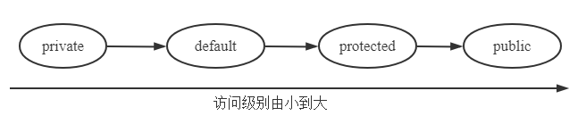
3.2.4 访问控制权限
访问控制权限级别排序
在Java中，针对类、成员方法和属性，Java提供了4种访问控制权限，分别是private、default、protected和public。下面通过一张图将这4种访问控制权限按级别由小到大依次列出，如下图所示。

Slide 40
3.2.4 访问控制权限
访问控制权限介绍
（1）private：private属于私有访问权限，用于修饰类的属性和方法，也可以修饰内部类。类的成员一旦使用了private关键字修饰，则该成员只能在本类中进行访问。
（2）default：default属于默认访问权限，如果一个类中的属性或方法没有任何的访问权限声明，则该属性或方法就是默认的访问权限，默认的访问权限可以被本包中的其他类访问，但是不能被其他包的类访问。

Slide 41
3.2.4 访问控制权限
访问控制权限介绍
（3）protected：protected属于受保护的访问权限。如果一个类中的成员使用了protected访问权限，则只能被本包及不同包的子类访问。
（4）public：public属于公共访问权限。如果一个类中的成员使用了public访问权限，则该成员可以在所有类中被访问，不管是否在同一包中。

Slide 42
3.2.4 访问控制权限
访问控制权限的访问范围
下面通过一张表总结上述访问控制权限，如下表所示。
访问范围 | private | default | protected | public
同一类中 | √ | √ | √ | √
同一包中的类 |  | √ | √ | √
不同包的子类 |  |  | √ | √
全局范围 |  |  |  | √

Slide 43
3.2.4 访问控制权限
下面通过一段代码演示4种访问控制权限修饰符的用法，示例代码如下。
访问控制权限使用示例代码
public class Test {
public int aa; //aa可以被所有的类访问
protected boolean bb; //bb可以被所有子类以及本包的类访问
void cc() { //默认访问权限，能在本包范围内问
System.out.println("包访问权限");
}
//private权限的内部类，即这是私有的内部类，只能在本类中访问
private class InnerClass {
}
}

Slide 44
3.2.4 访问控制权限
访问控制权限使用注意
注意：外部类的访问权限只能是public或default，所以Test类只能使用public修饰或者不写修饰符。局部成员是没有访问权限控制的，因为局部成员只在其所在的作用域内起作用，不可能被其他类访问到，如果在程序中这样编写代码，编译器会报错。

Slide 45
3.2.4 访问控制权限
访问控制权限使用错误示例代码
错误示例代码如下所示。
public class Test {
void cc() { //默认访问权限，能在本包范围内使用
public int aa; //错误，局部变量没有访问权限控制
protected boolean bb; //错误，局部变量没有访问权限控制
System.out.println("包访问权限");
}
//private权限的内部类，即这是私有的内部类，只能在本类使用
private class InnerClass {
}
}

Slide 46
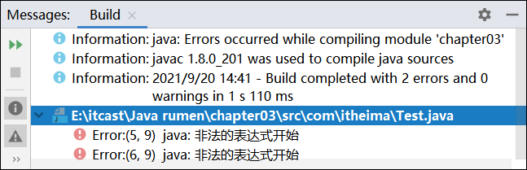
3.2.4 访问控制权限
错误示例运行结果
运行代码，控制台显示的运行结果如下图所示。

Slide 47
3.2.4 访问控制权限
小提示：Java程序的文件名
如果一个Java源文件中定义的所有类都没有使用public修饰，那么这个Java源文件的文件名可以是一切合法的文件名；如果一个源文件中定义了一个public修饰的类，那么这个源文件的文件名必须与public修饰的类名相同。

Slide 48
3.3
封装性

Slide 49
3.3.1 为什么要封装
先定一个小目标！
熟悉为什么要封装，能够说出封装的好处

Slide 50
3.3.1 为什么要封装
封装
在Java面向对象的思想中，封装是指一种将类的实现细节包装、隐藏起来的方法。封装可以被认为是一个保护屏障，防止本类的代码和数据被外部类定义的代码随机访问。下面通过一个例子具体讲解什么是封装，具体代码如下所示。

Slide 51
3.3.1 为什么要封装
示例代码
1class Student{
2 String name; // 声明姓名属性
3 int age; // 声明年龄属性
4 void read() {
5 System.out.println("大家好，我是"+name+"，年龄"+age);
6 }
7}
8public class Example03 {
9 public static void main(String[] args) {
10 Student stu = new Student(); // 创建学生对象
11 stu.name = "张三";// 为对象的name属性赋值
12 stu.age = -18;// 为对象的age属性赋值
13 stu.read(); // 调用对象的方法
......

Slide 52
3.3.1 为什么要封装
示例代码分析
从上述代码中看，第12行代码将age（年龄）属性赋值为-18岁，这在程序中是不会有任何问题的，因为int的值可以取负数。但在现实中，-18明显是一个不合理的年龄值。为了避免这种错误的发生，在设计Student类时，应该对成员变量的访问作出一些限定，不允许外界随意访问，这就需要实现类的封装。

Slide 53
3.3.2 如何实现封装
先定一个小目标！
熟悉如何实现封装，能够对类中的属性进行封装

Slide 54
3.3.2 如何实现封装
类的封装
类的封装是指将对象的状态信息隐藏在对象内部，不允许外部程序直接访问对象的内部信息，而是通过该类提供的方法实现对内部信息的操作访问。封装的具体实现过程是，在定义一个类时，将类中的属性私有化，即使用private关键字修饰类的属性，私有属性只能在它所在的类中被访问。如果外界想要访问私有属性，需要提供一些使用public修饰的公有方法，其中包括用于获取属性值的getXxx()方法（也称为getter方法）和设置属性值的setXxx()方法（也称为setter方法）。

Slide 55
3.3.2 如何实现封装
修改之前的案例，使用private关键字修饰name属性和age属性以及其对应的getter/setter方法，演示如何实现类的封装，只展示新增代码。
案例演示
1 public String getName() {
2 return name;
3 }
4 public void setName(String name) {
5 this.name = name;
6 }
7 public int getAge() {
8 return age;
9 }
10 public void setAge(int age) {
11 if(age < 0){
12 System.out.println("您输入的年龄有误！");
13 } else {
14 this.age = age;
15 }
16 }

Slide 56
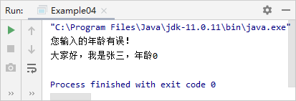
3.3.2 如何实现封装
案例运行结果
运行代码，控制台显示的运行结果如下图所示。

Slide 57
3.4
构造方法

Slide 58
3.4.1 定义构造方法
先定一个小目标！
掌握定义构造方法，能够在类中定义构造方法

Slide 59
3.4.1 定义构造方法
构造方法是一个特殊的成员方法，在定义时，有以下几点需要注意。
（1）构造方法的名称必须与类名一致。
（2）构造方法名称前不能有任何返回值类型的声明。
（3）不能在构造方法中使用return返回一个值，但可以单独写
return语句作为方法的结束。

Slide 60
3.4.1 定义构造方法
案例演示
下面通过一个案例演示构造方法的定义，具体代码如下所示。
1class Student{
2 public Student() {
3 System.out.println("调用了无参构造方法");
4 }
5}
6public class Example05 {
7 public static void main(String[] args) {
8 System.out.println("声明对象...");
9 Student stu = null; //声明对象
10 System.out.println("实例化对象...");
11 stu = new Student(); //实例化对象
12 }
13}

Slide 61
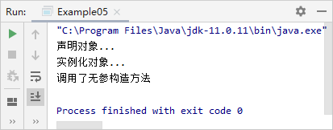
3.4.1 定义构造方法
案例运行结果
运行代码，控制台显示的运行结果如下图所示。

Slide 62
3.4.1 定义构造方法
案例运行结果分析
由上图所示的运行结果分析可知，当调用关键字new实例化对象时，程序调用了Student类的无参构造方法。
一个类中除了定义无参的构造方法外，还可以定义有参的构造方法，通过有参的构造方法可以实现对属性的赋值。通过下面一个案例演示有参构造方法的定义与调用。

Slide 63
3.4.1 定义构造方法
案例演示
1class Student{
2 private String name;
3 private int age;
4 public Student(String n, int a) {
5 name = n;
6 age = a;
7 System.out.println("调用了有参构造");
8 }
9 public void read(){
10 System.out.println("我是:"+name+",年龄:"+age);
11}
12}
13public class Example06 {
14 public static void main(String[] args) {
15 Student stu = new Student("张三",18); // 实例化Student对象
16 stu.read();
......

Slide 64
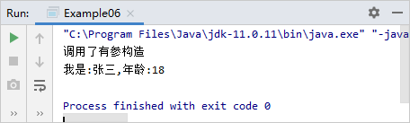
3.4.1 定义构造方法
案例运行结果
运行代码，控制台显示的运行结果如下图所示。

Slide 65
3.4.2 构造方法的重载
先定一个小目标！
掌握构造方法的重载，能够编写重载的构造方法

Slide 66
3.4.2 构造方法的重载
与普通方法一样，构造方法也可以重载，在一个类中可以定义多个构造方法，但是需要每个构造方法的参数类型或参数个数不同。在创建对象时，可以通过调用不同的构造方法为不同的属性赋值。

Slide 67
3.4.2 构造方法的重载
案例演示
下面通过一个案例学习构造方法的重载，具体代码如下所示。
1class Student{
2 private String name;
3 private int age;
4 public Student() { }
5 public Student(String n) {
6 name = n;
7 System.out.println("调用了一个参数的构造方法");
8 }
9 public Student(String n,int a) {
10 name = n;
11 age = a;
12 System.out.println("调用了两个参数的构造方法");
13}

Slide 68
3.4.2 构造方法的重载
案例演示
14public void read(){
15 System.out.println("我是:"+name+",年龄:"+age);
16}
17}
18public class Example07 {
19 public static void main(String[] args) {
20 Student stu1 = new Student("张三");
21 Student stu2 = new Student("张三",18); // 实例化Student对象
22 stu1.read();
23 stu2.read();
24 }
25}

Slide 69
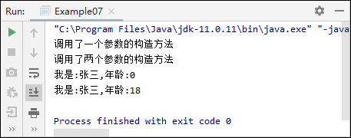
3.4.2 构造方法的重载
案例运行结果
运行代码，控制台显示的运行结果如下图所示。

Slide 70

多学一招
默认构造方法
在Java中的每个类都至少有一个构造方法，如果在一个类中没有定义构造方法，系统会自动为这个类创建一个默认的构造方法，这个默认的构造方法没有参数，方法体中没有任何代码，所以Java中默认的构造方法在程序运行时什么也不做。

Slide 71
多学一招
默认构造方法
下面程序中Student类的两种写法，效果是完全一样的。
第一种写法：
第二种写法：
class Student {
}
class Student {
public Student(){
}
}

Slide 72
多学一招
默认构造方法
由于系统提供的默认构造方法往往不能满足需求，因此，通常需要程序员自己在类中定义构造方法，一旦为类定义了构造方法，系统就不再提供默认的构造方法了，具体代码如下所示。
class Student {
int age;
public Student(int n) {
age = n;
}
}

Slide 73
多学一招
默认构造方法
下面再编写一个测试程序调用上面的Student类，具体代码如下所示。
案例演示
1public class Example08 {
2 public static void main(String[] args) {
3 Student stu = new Student(); // 实例化 Student对象
4 }
5}

Slide 74
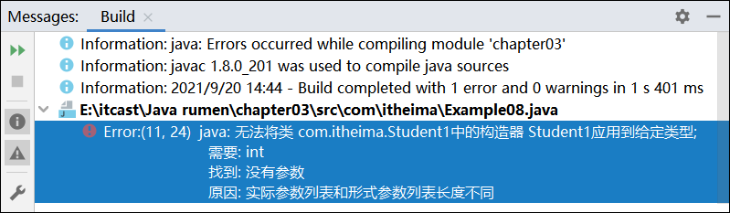
多学一招
默认构造方法
案例运行结果
运行代码，控制台显示的运行结果如右图所示。

Slide 75
多学一招
默认构造方法
运行结果分析
从上图可以看出，编译器提示“无法将com.itheima.Student类中构造器Student应用到给定类型”，原因是使用new Student ()创建Student类的实例对象时，需要调用无参构造方法，而Student类中定义了一个有参的构造方法，系统不再提供无参的构造方法。为了避免上面的错误，在一个类中如果定义了有参的构造方法，最好再定义一个无参的构造方法。
注意：构造方法通常使用public进行修饰。

Slide 76
3.5
this关键字

Slide 77
3.5.1 使用this关键字调用本类中的属性
先定一个小目标！
熟悉使用this关键字调用本类中的属性

Slide 78
3.5.1 使用this关键字调用本类中的属性
在实际开发中，如果成员变量和局部变量的名称设置成一样的，会导致成员变量和局部变量的名称冲突。下面通过一个案例进行验证，具体代码如下所示。
案例一
1class Student {
2 private String name;
3 private int age;
4 // 定义构造方法
5 public Student(String name,int age) {
6 name = name;
7 age = age;
8 }
9 public String read(){
10 return "我是:"+name+",年龄:"+age;
11 }
12}
13public class Example09 {
14 public static void main(String[] args) {
15 Student stu = new Student("张三", 18);
16 System.out.println(stu.read());
17 }
18 }

Slide 79
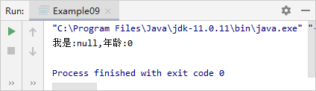
3.5.1 使用this关键字调用本类中的属性
案例一运行结果
运行代码，控制台显示的运行结果如下图所示。
由上图可知，stu对象姓名为null，年龄为0，这表明构造方法中的赋值并没有成功，这是因为构造方法参数名称与对象成员变量名称相同，编译器无法确定哪个名称是当前对象的属性。

Slide 80
3.5.1 使用this关键字调用本类中的属性
为了解决这个问题，Java提供了关键字this指代当前对象，通过this可以访问当前对象的成员。修改案例一，使用this关键字指定当前对象属性，具体代码如下所示。
案例二
1class Student {
2 private String name;
3 private int age;
4 public Student(String name,int age) {// 定义构造方法
5 this.name = name;
6 this.age = age;
7 }
8 public String read(){
9 return "我是:"+name+",年龄:"+age;
10 }
11}
12public class Example10 {
13 public static void main(String[] args) {
14 Student stu = new Student("张三", 18);
15 System.out.println(stu.read());
16 }
17 }

Slide 81
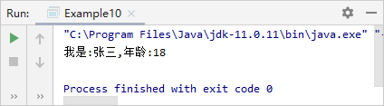
3.5.1 使用this关键字调用本类中的属性
案例二运行结果
运行代码，控制台显示的运行结果如下图所示。
由上图所示的运行结果分析可知，案例二成功调用构造方法完成了stu对象的初始化。这是因为在构造方法之中，使用this关键字明确标识出了类中的两个属性“this.name”和“this.age”，在进行赋值操作时不会产生歧义。

Slide 82
3.5.2 使用this关键字调用成员方法
先定一个小目标！
熟悉使用this关键字调用成员方法

Slide 83
3.5.2 使用this关键字调用成员方法
通过this关键字调用成员方法，具体示例代码如下。
class Student {
public void openMouth() {
...
}
public void read() {
this.openMouth();
}
}
上述代码中，在read()方法中使用this关键字调用了openMouth()方法。需要注意的是此处的this关键字也可以省略不写。

Slide 84
3.5.3 使用this关键字调用构造方法
先定一个小目标！
熟悉使用this关键字调用构造方法

Slide 85
3.5.3 使用this关键字调用构造方法
构造方法是在实例化对象时被Java虚拟机自动调用，在程序中不能像调用其他成员方法一样调用构造方法，但可以在一个构造方法中使用“this(参数1,参数2…)”的形式调用其他的构造方法。
下面通过一个案例演示使用this关键字调用构造方法，具体代码如下所示。
1class Student {
2 private String name;
3 private int age;
4 public Student () {
5 System.out.println("调用了无参的构造方法");
6 }

Slide 86
3.5.3 使用this关键字调用构造方法
7 public Student (String name,int age) {
8 this(); // 调用无参的构造方法
9 this.name = name;
10 this.age = age;
11 }
12 public String read(){
13 return "我是:"+name+",年龄:"+age;
14 }
15}
16public class Example11 {
17 public static void main(String[] args) {
18 Student stu = new Student("张三",18); // 实例化 Student对象
19 System.out.println(stu.read());
20 }
21}

Slide 87
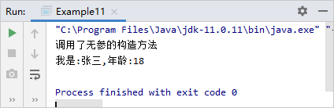
3.5.3 使用this关键字调用构造方法
案例运行结果
运行代码，控制台显示的运行结果如下图所示。

Slide 88
3.5.3 使用this关键字调用构造方法
使用this调用类的构造方法时，应注意以下三点。
（1）只能在构造方法中使用this调用其他的构造方法，不能在成员方法中
通过this调用构造方法。
（2）在构造方法中，使用this调用其他构造方法的语句必须位于第一行，
且只能出现一次。下面程序的写法是错误的。
public Student(String name) {
System.out.println("有参的构造方法被调用了。");
this(name); //不在第一行，编译错误！
}

Slide 89
3.5.3 使用this关键字调用构造方法
（3）不能在一个类的两个构造方法中使用this互相调用，下面程序的写法
是错误的。
class Student {
public Student () {
this("张三"); // 调用有参构造方法
System.out.println("无参的构造方法被调用了。");
}
public Student (String name) {
this(); // 调用无参构造方法
System.out.println("有参的构造方法被调用了。");
}
}

Slide 90
3.6
代码块

Slide 91
3.6 代码块
代码块，简单来讲，就是用{}括号括起来的一段代码，根据位置及声明关键字的不同，代码块可以分为4种：普通代码块、构造块、静态代码块、同步代码块。本节将针对普通代码块和构造块进行讲解。静态代码块将在下一节的static关键字中进行讲解，同步代码块将在多线程部分进行讲解。

Slide 92
3.6.1 普通代码块
先定一个小目标！
了解普通代码块，能够在类中定义普通代码块

Slide 93
3.6.1 普通代码块
普通代码块就是直接在方法或是语句中定义的代码块，具体示例如下。
public class Example12 {
public static void main(String[] args) {
{
int age = 18;
System.out.println("这是普通代码块。age:"+age);
}
int age = 30;
System.out.println("age:"+age);
}
}

Slide 94
3.6.1 普通代码块
示例代码分析：
在上述代码中，每一对“{}”括起来的代码都称为一个代码块。Example12是一个大的代码块，在Example12代码块中包含了main()方法代码块，在main()方法中又定义了一个局部代码块，局部代码块对main()方法进行了“分隔”，起到了限定作用域的作用。
上述代码中的局部代码块中定义了变量age，main()方法代码块中也定义了变量age，但由于两个变量处在不同的代码块，作用域不同，因此并不相互影响。

Slide 95
3.6.2 构造块
先定一个小目标！
了解构造块，能够说出构造块的特点

Slide 96
3.6.2 构造块
构造代码块是直接在类中定义的代码块。下面通过一个案例演示构造代码块的使用，具体代码如下所示。
案例演示
1 class Student{
2 String name; //成员属性
3 {
4 System.out.println("我是构造代码块"); //与构造方法同级
5 }
6 //构造方法
7 public Student(){
8 System.out.println("我是Student类的构造方法");
9 }
10}
11public class Example12 {
12 public static void main(String[] args) {
13 Student stu1 = new Student();
14 Student stu2 = new Student();
......

Slide 97
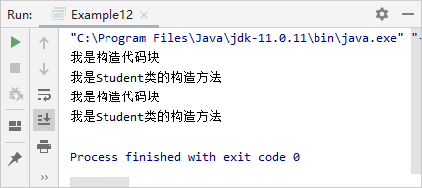
3.6.2 构造块
案例运行结果
运行代码，控制台显示的运行结果如下图所示。

Slide 98
3.6.2 构造块
案例运行结果分析
由上图可以得出以下两点结论。
（1）在实例化Student类对象stu1、stu2时，构造块的执行顺序大于构造方法（这里和构造块写在前面还是后面没有关系）。
（2）每当实例化一个Student类对象，都会在执行构造方法之前执行构造块。

Slide 99
3.7
static关键字

Slide 100
3.7.1 静态属性
先定一个小目标！
熟悉静态属性，能够静态属性的特点

Slide 101
3.7.1 静态属性
如果在Java程序中使用static修饰属性，则该属性称为静态属性（也称全局属性），静态属性可以使用类名直接访问，访问格式如下。
静态属性访问格式
类名.属性名

Slide 102
3.7.1 静态属性
案例一演示
学习静态属性之前，先来看一个案例，，具体代码如下所示。
1class Student {
2 String name; // 定义name属性
3 int age; // 定义age属性
4 String school = "A大学"; // 定义school属性
5 public Student(String name,int age){
6 this.name = name;
7 this.age = age;
8 }
9 public void info(){
10 System.out.println("姓名:" + this.name+"，年龄:" +this. age+"，学
11 校:" + school);
12 }
13}

Slide 103
3.7.1 静态属性
14public class Example13 {
15 public static void main(String[] args) {
16 Student stu1 = new Student("张三",18); // 创建学生对象
17 Student stu2 = new Student("李四",19);
18 Student stu3 = new Student("王五",20);
19 stu1.info();
20 stu2.info();
21 stu3.info();
22 //修改stu1对象的school的值
23 stu1.school = "B大学";
24 System.out.println("修改stu1学生对象的学生信息为B大学后");
25 stu1.info();
26 stu2.info();
27 stu3.info();
28 }
29}

Slide 104
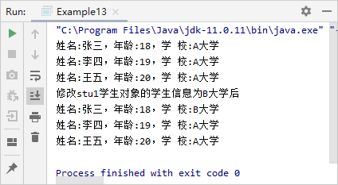
3.7.1 静态属性
案例一运行结果
运行代码，控制台显示的运行结果如下图所示。

Slide 105
3.7.1 静态属性
案例一运行结果分析
由上图可知，张三的学校信息由A大学修改为了B大学，而李四和王五的大学信息没有变化，表明非静态属性是对象所有，改变当前对象的属性值，不影响其他对象的属性值。

Slide 106

3.7.1 静态属性
下面，考虑一种情况：假设A大学改名成了B大学，而此时Student类已经产生了10万个学生对象，那么意味着，如果要修改这些学生对象的学校信息，则要把这10万个对象中的学校属性全部修改，共修改10万遍，这样肯定是非常麻烦的。

Slide 107
3.7.1 静态属性
为了解决上述问题，可以使用static关键字修饰school属性，将其变为公共属性。这样，school属性只会分配一块内存空间，被Student类的所有对象共享，只要某个对象进行了一次修改，全部学生对象的school属性值都会发生变化。
修改案例一，使用static关键字修饰school属性，具体代码如下所示。

Slide 108
3.7.1 静态属性
修改案例一，使用static关键字修饰school属性，具体代码如下所示。
案例二演示
1class Student {
2 String name; // 声明name属性
3 int age; // 声明age属性
4 static String school = "A大学"; // 定义school属性
......
14public class Example14 {
15 public static void main(String[] args) {
16 Student stu1 = new Student("张三",18); // 创建学生对象
17 Student stu2 = new Student("李四",19);
18 Student stu3 = new Student("王五",20);
19 stu1.info();
20 stu2.info();
21 stu3.info();
22 stu1.school = "B大学";
23 stu1.info();
24 stu2.info();
25 stu3.info();
......

Slide 109
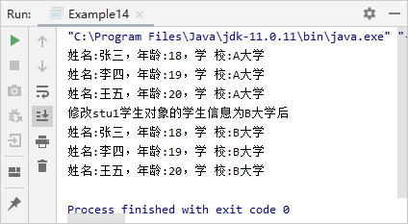
3.7.1 静态属性
运行代码，控制台显示的运行结果如下图所示。
案例二运行结果

Slide 110
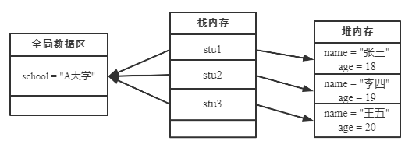
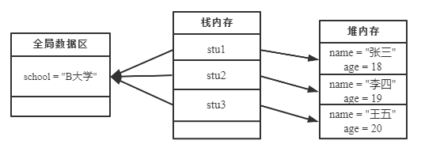
3.7.1 静态属性
案例二的内存分配图
案例二的内存分配，如下所示。
school属性修改前
(b)school属性修改后

Slide 111
3.7.1 静态属性
小提示：static不能修饰局部变量
static关键字只能修饰成员变量，不能修饰局部变量，否则编译器会报错。例如，下面的代码是非法的。
public class Student {
public void study() {
// 这行代码是非法的，编译器会报错
static int num = 10;
}
}

Slide 112
3.7.2 静态方法
先定一个小目标！
熟悉静态方法，能够说出静态方法的特点

Slide 113
3.7.2 静态方法
静态方法访问格式
如果想要使用类中的成员方法，就需要先将这个类实例化。而在实际开发时，开发人员有时希望在不创建对象的情况下，通过类名就可以直接调用某个方法，这时就需要使用静态方法，要实现静态方法只需要在成员方法前加上static关键字。
同静态变量一样，静态方法也可以通过类名和对象访问，具体如下所示。
类名.方法
或
实例对象名.方法

Slide 114
3.7.2 静态方法
案例演示
下面通过一个案例学习静态方法的使用，具体代码如下所示。
class Student {
private String name; // 声明name属性
private int age; // 声明age属性
private static String school = "A大学"; // 定义school属性
...
public static String getSchool() {
return school;
}
public static void setSchool(String s) {
school = s;
}

Slide 115
3.7.2 静态方法
案例演示
...
class Example15 {
public static void main(String[] args) {
Student stu1 = new Student("张三",18); // 创建学生对象stu1
Student stu2 = new Student("李四",19); // 创建学生对象stu2
Student stu3 = new Student("王五",20); // 创建学生对象stu3
System.out.println("----修改前----");
stu1.info();
...
System.out.println("----修改后----");
Student.setSchool("B大学"); //为静态属性school重新赋值
stu1.info();
...

Slide 116
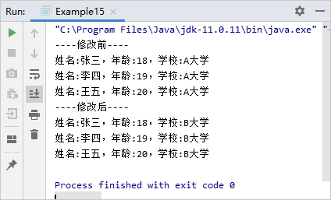
3.7.2 静态方法
案例运行结果
运行代码，控制台显示的运行结果如下图所示。
注意：静态方法只能访问静态成员，因为非静态成员需要先创建对象才能访问，即随着对象的创建，非静态成员才会分配内存。而静态方法在被调用时可以不创建任何对象。

Slide 117
3.7.3 静态代码块
先定一个小目标！
熟悉静态代码块，能够说出静态代码块的特点

Slide 118
3.7.3 静态代码块
静态代码块
在Java类中，用static关键字修饰的代码块称为静态代码块。当类被加载时，静态代码块就会执行，由于类只加载一次，所以静态代码块只执行一次。在程序中，通常使用静态代码块对类的成员变量进行初始化。

Slide 119
3.7.3 静态代码块
案例演示
下面通过一个案例学习静态代码块的使用，具体代码如下所示。
1class Student{
2 String name; //成员属性
3 {
4 System.out.println("我是构造代码块");
5 }
6 static {
7 System.out.println("我是静态代码块");
8 }
9 public Student(){ //构造方法
10 System.out.println("我是Student类的构造方法");
11}
12}
13class Example16{
14 public static void main(String[] args) {
15 Student stu1 = new Student();
16 Student stu2 = new Student();
17 Student stu3 = new Student();
......

Slide 120
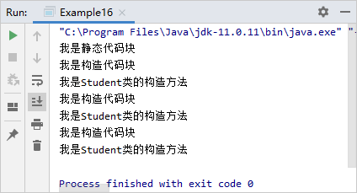
3.7.3 静态代码块
案例运行结果
运行代码，控制台显示的运行结果如下图所示。

Slide 121
本章小结
本
章
小
结
本章详细介绍了面向对象的基础知识。首先介绍了面向对象的思想；其次介绍了类与对象之间的关系，包括类的定义、对象的创建与使用、对象的引用传递和访问控制；接着介绍了类的封装，包括为什么要封装以及如何实现封装；接着介绍了构造方法，包括构造方法的定义与重载；然后介绍了this关键字的使用，包括使用this关键字调用本类中的属性、成员变量和构造方法；最后介绍了代码块的使用以及static关键字的使用。通过本章的学习，读者已经对Java中面向对象的思想有了初步的认识，熟练掌握好这些知识，有助于学习下一章的内容。深入理解面向对象的思想，对以后的实际开发也是大有裨益的。

